Slide 1

개정 3판
누구나 즐기는 C언어 콘서트
제14장 전처리와 분할 컴파일리
출처: pixabay

Slide 2
이번 장에서 학습할 내용
전처리와 분할 컴파일에 대하여 학습합니다.
전처리기 기능들을 이해할 수 있다.
단순 매크로를 사용할 수 있다.
함수 매크로를 사용할 수 있다.
복잡한 프로그램을 여러 개의 소스 파일로 나누어서 작성할 수 있다.

Slide 3
이번 장에서 만들 프로그램
&& 연산자와 || 연산자를 and와 or로 바꾸어서 사용해본다.
함수처럼 인수를 받을 수 있는 함수 매크로를 정의하고 사용해본다.

Slide 4
이번 장에서 만들 프로그램
정수의 거듭제곱을 구하는 프로그램을 2개의 소스 파일로 나누어서 작성해본다.

Slide 5
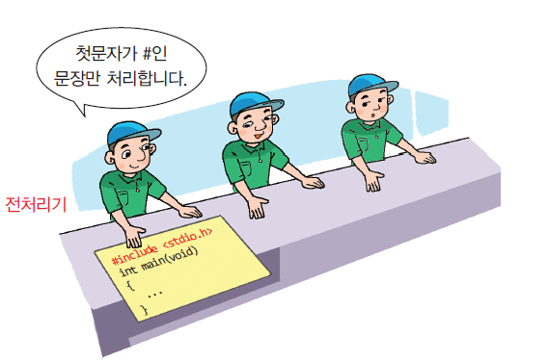
전처리기란?
전처리기 (preprocessor)는 컴파일하기에 앞서서 소스 파일을 처리하는 컴파일러의 한 부분

Slide 6
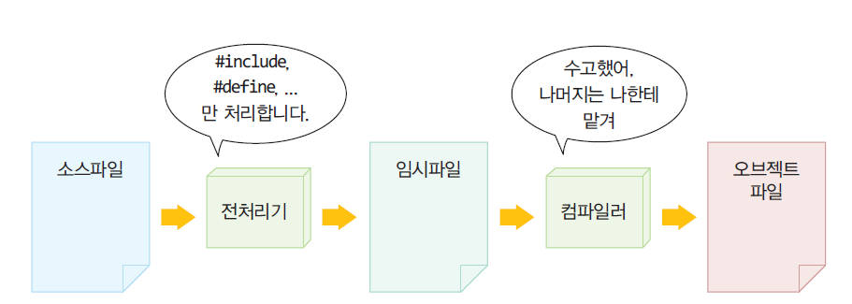
전처리기란?
전처리기에서는 몇 가지의 전처리기 지시자들을 처리한다. 이들 지시자들은 # 기호로 시작한다. 용하였던 #include가 바로 전처리기 지시어이다.

Slide 7
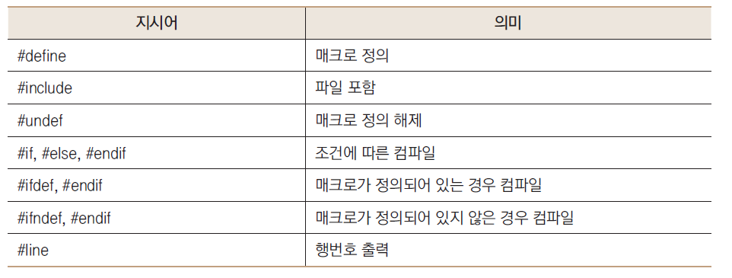
전처리기의 요약

Slide 8
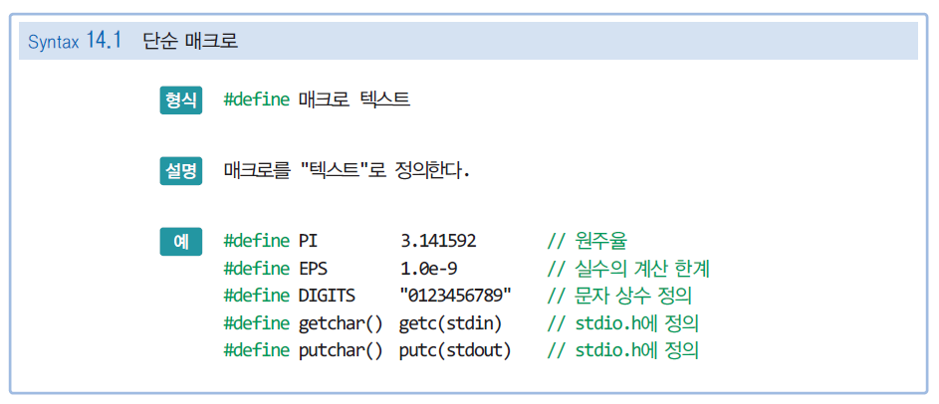
단순 매크로

Slide 9
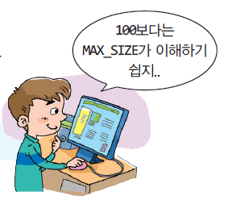
단순 매크로
예를 들어 다음 문장은 100이라는 정수 상수를 MAX_SIZE라는 매크로로 표기하는 것이다.
#define MAX_SIZE 100

Slide 10
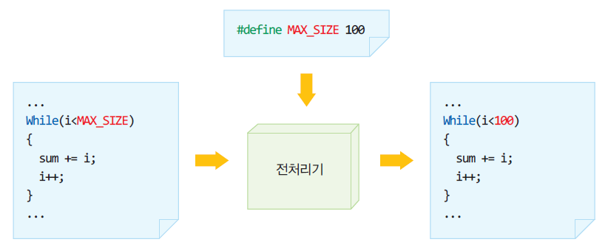
단순 매크로의 동작
전처리기는 소스 파일에서 MAX_SIZE를 100으로 변경한다.

Slide 11
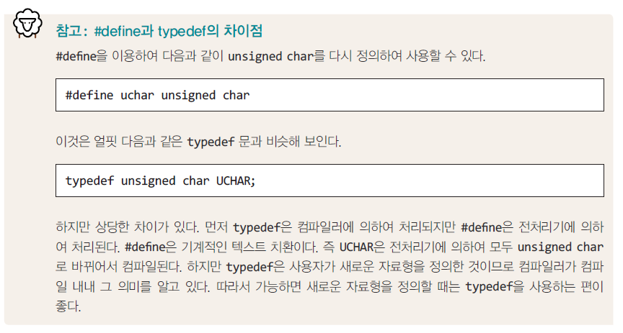
참고

Slide 12
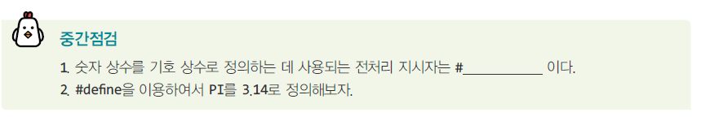

중간 점검

Slide 13
Lab: &&를 and로 바꾸기
어느 학교에서 학생이 졸업하려면 120학점을 따야하고 성적평균이 2.0이상이어야 한다고 하자. 학점과 성적평균을 물어봐서 졸업여부를 판정하는 프로그램을 작성하자. 단 &&나 || 대신에 and와 or를 사용한다.

Slide 14
Sol:
#include <stdio.h>
#define and &&
#define or ||
int main(void)
{
int credits;
double gpa;
printf("지금까지 획득한 학점수를 입력하시오: ");
scanf("%d", &credits);
printf("지금까지 획득한 학점평균을 입력하시오: ");
scanf("%lf", &gpa);
if (credits >= 120 and gpa >= 2.0)
printf("졸업 가능합니다. \n");
else
printf("좀 더 다녀야 합니다. \n");
return 0;
}

Slide 15
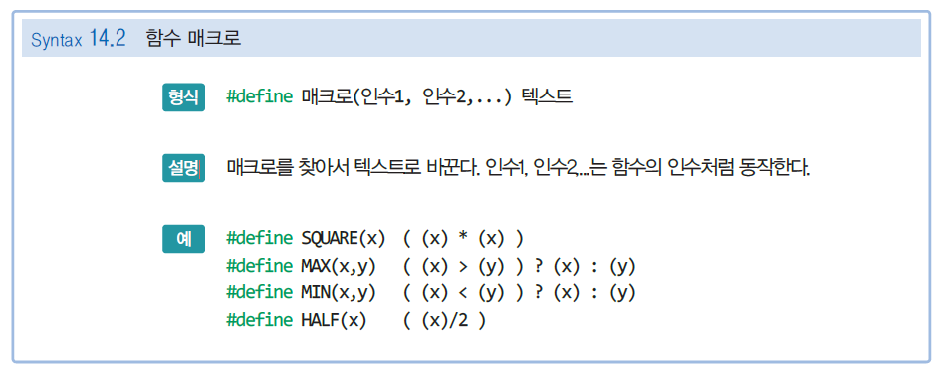
함수 매크로

Slide 16
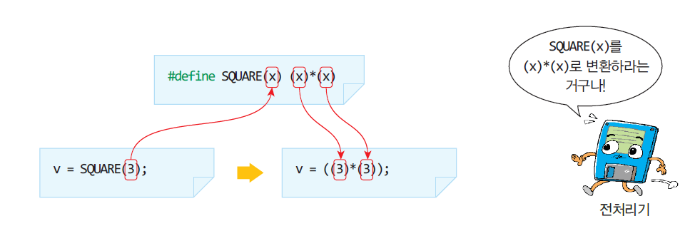
함수 매크로의 예
#define SUM(x, y) ((x) + (y))
#define AVERAGE(x, y, z) (( (x) + (y) + (z) ) / 3 )
#define MAX(x,y) ( (x) > (y) ) ? (x) : (y)
#define MIN(x,y) ( (x) < (y) ) ? (x) : (y)

Slide 17
다양한 함수 매크로
#define MAX(x,y) ( (x) > (y) ) ? (x) : (y)
#define MIN(x,y) ( (x) < (y) ) ? (x) : (y)
...
x = MAX(a, b); // x = ( (a) > (b) ) ? (a) : (b)와 같이 확장된다.
x = MIN(a, b); // x = ( (a) < (b) ) ? (a) : (b)와 같이 확장된다.
v = SQUARE(7); // 정수형 제곱 7*7
v = SQUARE(1.23); // 실수형 제곱 1.23*1.23
SQUARE 매크로는 정수를 제
곱할 때도 사용될 수도 있고 실수를 제곱할 때도 사용될 수도 있다.

Slide 18
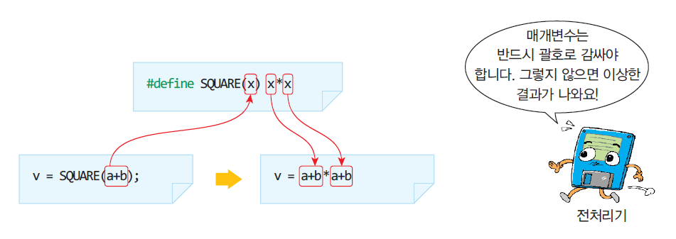
주의할 점

Slide 19
예제
#include <stdio.h>
#define SQUARE(x) ((x) * (x))
int main(void)
{
int x = 2;
printf("SQUARE(3) = %d\n", SQUARE(3));// 상수에도 적용 가능
printf("SQUARE(1.2) = %f\n", SQUARE(1.2));// 실수에도 적용 가능
printf("SQUARE(2+3) = %d\n", SQUARE(2 + 3));// 수식에도 적용 가능
printf("x = %d\n", x);// 변수에도 적용 가능
printf("SQUARE(x) = %d\n", SQUARE(x));// 변수에도 적용 가능
printf("SQUARE(++x) = %d\n", SQUARE(++x));// 논리 오류
return 0;
}

Slide 20
함수 매크로의 장단점
함수 매크로의 장단점
함수 호출 단계가 필요없어 실행 속도가 빠르다.
소스 코드의 길이가 길어진다.
간단한 기능은 매크로를 사용
#define MIN(x, y)((x) < (y) ? (x) : (y))
#define ABS(x)((x) > 0 ? (x) : -(x))

Slide 21
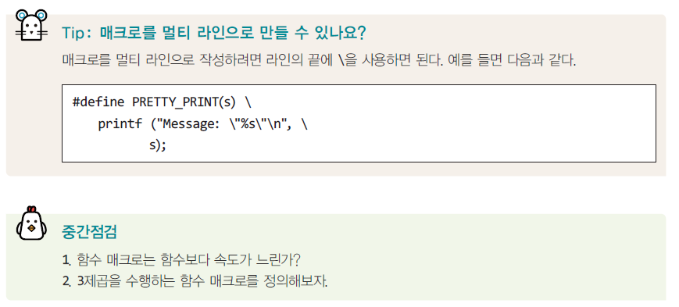
중간 점검

Slide 22
Lab: 비트 조작하기
아두이노 같은 경우에는 모든 입출력 자체가 비트 단위로만 가능하다. 따라서 비트 연산은 아두이노에서 매우 중요하다.

Slide 23
Lab: 비트 조작하기
다음의 매크로를 테스트하는 프로그램을 작성하라.
SETBIT(x, n)는 변수 x의 비트 위치 n을 1로 만든다.
CLEARBIT(x, n)는 변수 x의 비트 위치 n을 0로 만든다.
TESTBIT(x, n)는 변수 x의 비트 위치 n을 검사한다.
#define SETBIT(x, n) ((x) |= (1<<(n)))
#define CLEARBIT(x, n) ((x) &= ~(1<<(n)))
#define TESTBIT(x, n) ((x) & (1<<(n)))

Slide 24
Sol:
// 매크로 예제
#include <stdio.h>
#define SETBIT(x, n) ((x) |= (1<<(n)))
#define CLEARBIT(x, n) ((x) &= ~(1<<(n)))
#define TESTBIT(x, n) ((x) & (1<<(n)))
int main(void)
{
int x = 0x1011;
printf("SETBIT(x, 8)전 변수 x = %x\n", x);
SETBIT(x, 8);
printf("SETBIT(x, 8)후 변수 x = %x\n", x);
printf("CLEARBIT(x, 8)전 변수 x = %x\n", x);
CLEARBIT(x, 8);
printf("CLEARBIT(x, 8)후 변수 x = %x\n", x);
return 0;
}

Slide 25
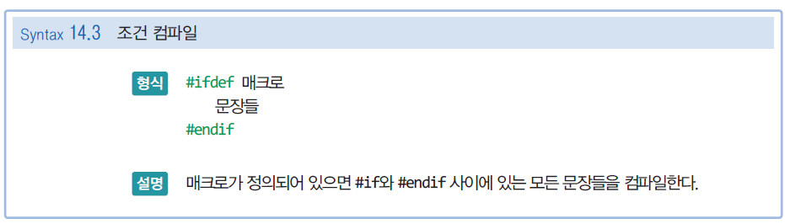
#ifdef

Slide 26
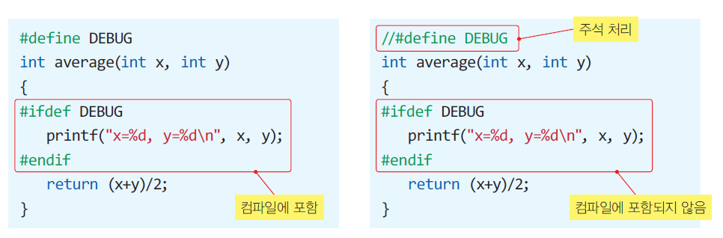
예

Slide 27
예제
어떤 회사에서 리눅스와 윈도우즈 버전의 프로그램을 개발하였다고 하자.

Slide 28
Sol:
#include <stdio.h>
#define LINUX
int main(void)
{
int n;
#ifdef LINUX
printf("리눅스 버전입니다. \n");
printf("정수를 입력하시오:");
scanf("%d", &n);
#else
printf("윈도우 버전입니다. \n");
printf("정수를 입력하시오:");
scanf_s("%d", &n);
#endif
return 0;
}

Slide 29
Lab: 함수 매크로의 사용
원의 면적을 계산하는 프로그램을 작성해보자. 최대한 매크로를 많이 사용해보자.
PI는 단순 매크로로 정의한다.
원의 면적을 계산하는 매크로 CIRCLE_AREA(r)를 정의해보자.
DEBUG를 정의한다.
DEBUG가 정의되어 있으면 “디버깅 모드입니다.”를 화면에 출력한다.

Slide 30
Sol:
#include <stdio.h>
#define DEBUG
#define PI 3.1415
#define CIRCLE_AREA(r) (PI*r*r)
int main(void)
{
double radius, area;
#ifdef DEBUG
printf("디버깅 모드입니다.\n");
#endif
printf("원의 반지름: ");
scanf("%lf", &radius);
area = CIRCLE_AREA(radius);
printf("원의 면적=%.2f", area);
return 0;
}

Slide 31
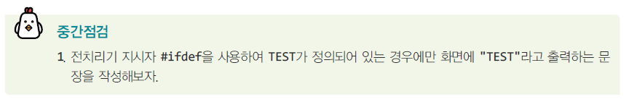
중간점검

Slide 32
#if
기호가 참으로 계산되면 컴파일
조건은 상수이어야 하고 논리, 관계 연산자 사용 가능
#if (DEBUG == 1)// DEBUG 값이 1이면 컴파일
printf("value=%d\n", value);
#endif
#if (VERSION > 3)// 버전이 3 이상이면 컴파일
...
#endif
#if 0// 여기서부터 시작하여
void test()
{
/* 여기에 주석이 있다면 코드 전체를 주석 처리하는 것이 쉽지 않다. */
sub();
}
#endif// 여기까지 주석 처리된다.

Slide 33
예제 #1
#define NATION 1
#if NATION == 1
printf("안녕하세요?");
#elif NATION == 2
printf("你好吗?");
#else
printf("Hello World!");
#endif

Slide 34
Lab: 헤더 파일 중복 포함 막기
실수로 헤더 파일이 중복하여 소스 파일에 포함되면 예기치 못한 컴파일 오류를 발생시킨다. 이것을 막기 위하여 #ifndef 지시어를 사용할 수 있다.
struct STUDENT {
int number;
char name[10];
};
#include "student.h"
#include "student.h" // 실수로 2번 포함시켰다!
int main(void)
{
return 0;
}

Slide 35
Sol:
#ifndef STUDENT_H
#define STUDENT_H
struct STUDENT {
int number;
char name[10];
};
#endif

Slide 36
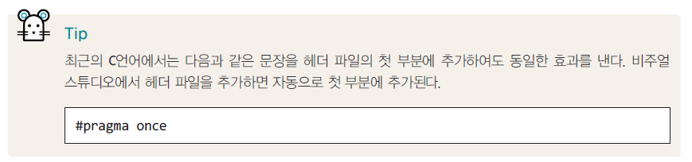
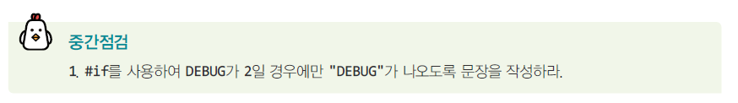
중감점검

Slide 37
다중 소스 파일
단일 소스 파일
파일의 크기가 너무 커진다.
소스 파일을 다시 사용하기가 어려움
다중 소스 파일
서로 관련된 코드만을 모아서 하나의 소스 파일로 할 수 있음
소스 파일을 재사용하기가 간편함

Slide 38
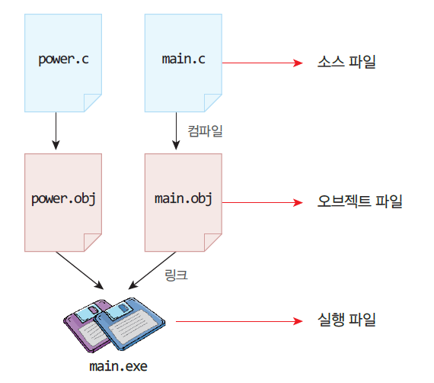
다중 소스 파일

Slide 39
예제
9의 제곱을 계산하여 화면에 출력하는 다음과 같은 프로그램을 작성해보자.

Slide 40
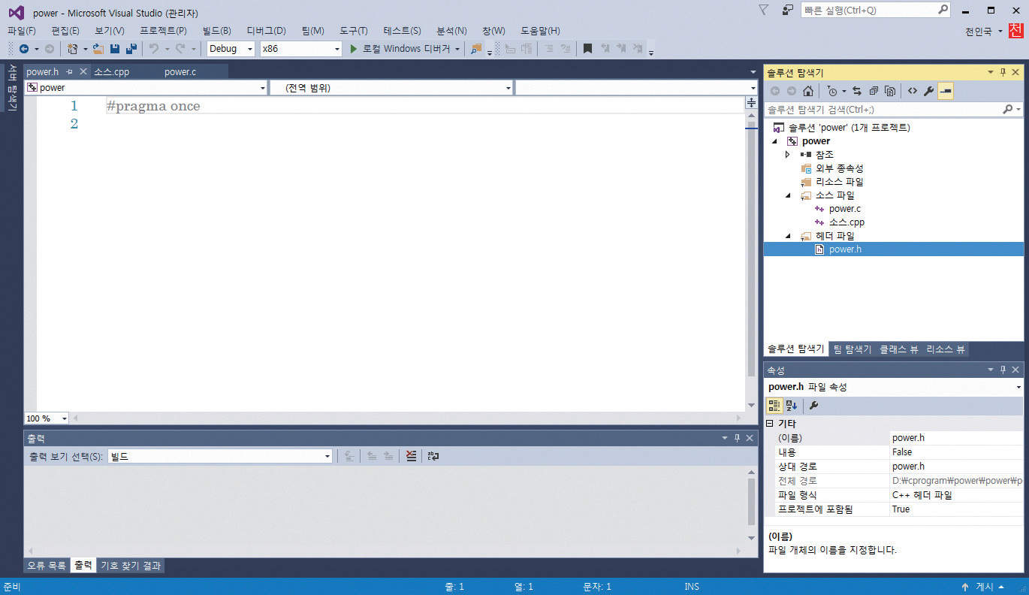
다중 소스 파일 사용

Slide 41
예제
power.h
// power.c에 대한 헤더 파일
#ifndef POWER_H
#define POWER_H
double power(int x, int y);
#endif
main.c
// 다중 소스 파일
#include <stdio.h>
#include "power.h"
int main(void)
{
int x,y;
printf("x의 값을 입력하시오:");
scanf("%d", &x);
printf("y의 값을 입력하시오:");
scanf("%d", &y);
printf("%d의 %d 제곱값은 %f\n", x, y, power(x, y));
return 0;
}
power.c
// 다중 소스 파일
#include "power.h“
double power(int x, int y)
{
double result = 1.0;
int i;
for(i = 0;i < y; i++)
result *= x;
return result;
}

Slide 42
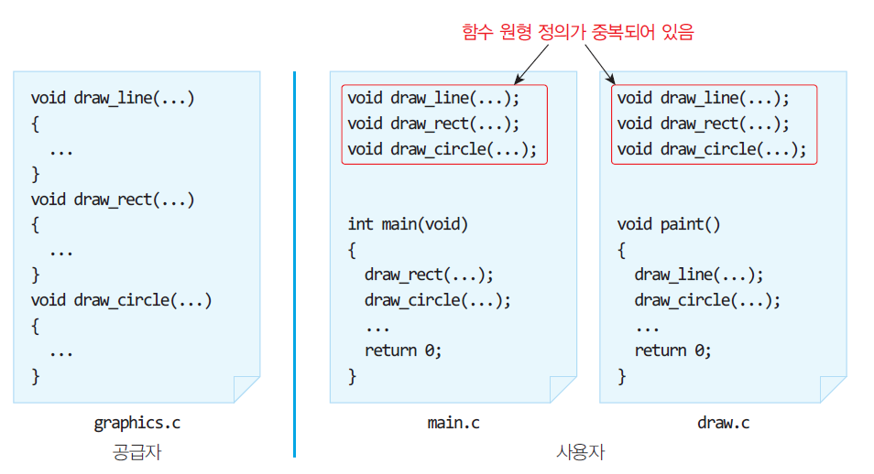
헤더 파일을 사용하지 않으면

Slide 43
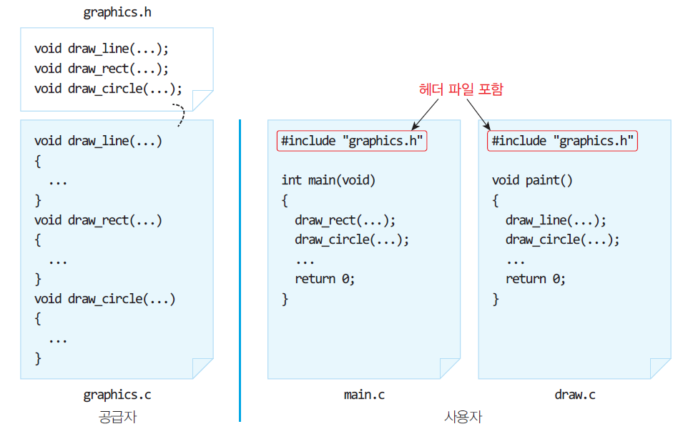
헤더 파일을 사용하면

Slide 44
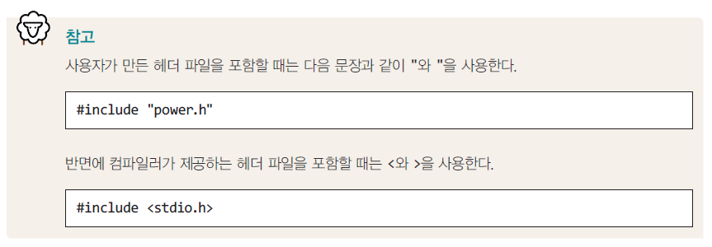
참고사항

Slide 45
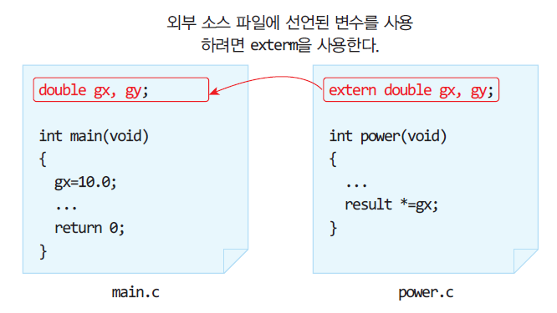
다중 소스 파일에서 외부 변수

Slide 46
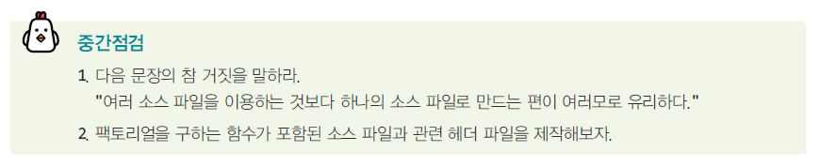
중간 점검

Slide 47
main() 함수의 인수
지금까지의 main() 함수 형태
외부로부터 입력을 받는 main() 함수 형태
int main(void)
{
..
}
int main(int argc, char *argv[])
{
..
}

Slide 48
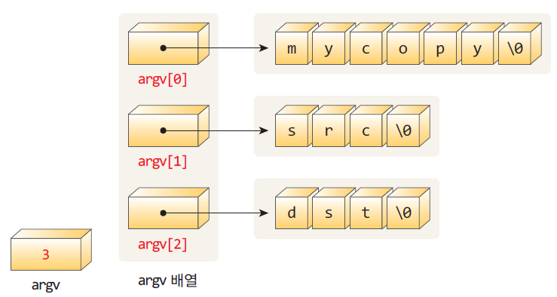
인수 전달 방법
C: \cprogram> mycopy src dst

Slide 49
예제
#include <stdio.h>
int main(int argc, char *argv[])
{
int i = 0;
for(i = 0;i < argc; i++)
printf("명령어 라인에서 %d번째 문자열 = %s\n", i, argv[i]);
return 0;
}
c:\cprogram\mainarg\Debug>mainarg src dst
명령어 라인에서 0번째 문자열 = mainarg
명령어 라인에서 1번째 문자열 = src
명령어 라인에서 2번째 문자열 = dst
c:\cprogram\mainarg\Debug>

Slide 50
실행 파일 생성

Slide 51
중간 점검
main()의 argv[0]에는 무엇이 들어 있는가?
“C>test a b c” 라고 도스 창에서 입력하였다면 argc, arv[]에는 어떤 값들이 들어 가는가?

Slide 52
Mini Project: 달력 프로그램 작성
이제까지 학습한 내용을 바탕으로 여러 가지 언어로 달력을 출력하는 프로그램을 만들어보자. 화면에 현재 월을 출력한다.

Slide 53
Mini Project: 달력 프로그램 작성
전처리기를 사용하여서 영어 버전과 한국어 버전을 작성해본다. 소스를 여러 개로 분할하여서 분할 컴파일도 사용해보자.
오늘 날짜는 다음과 같은 코드로 알 수 있다.
#include <time.h>
...
time_t t;
time(&t);
printf("%s", ctime(&t)); //Fri May 7 16:57:44 2021

Slide 54
Q & A

